Slide 1
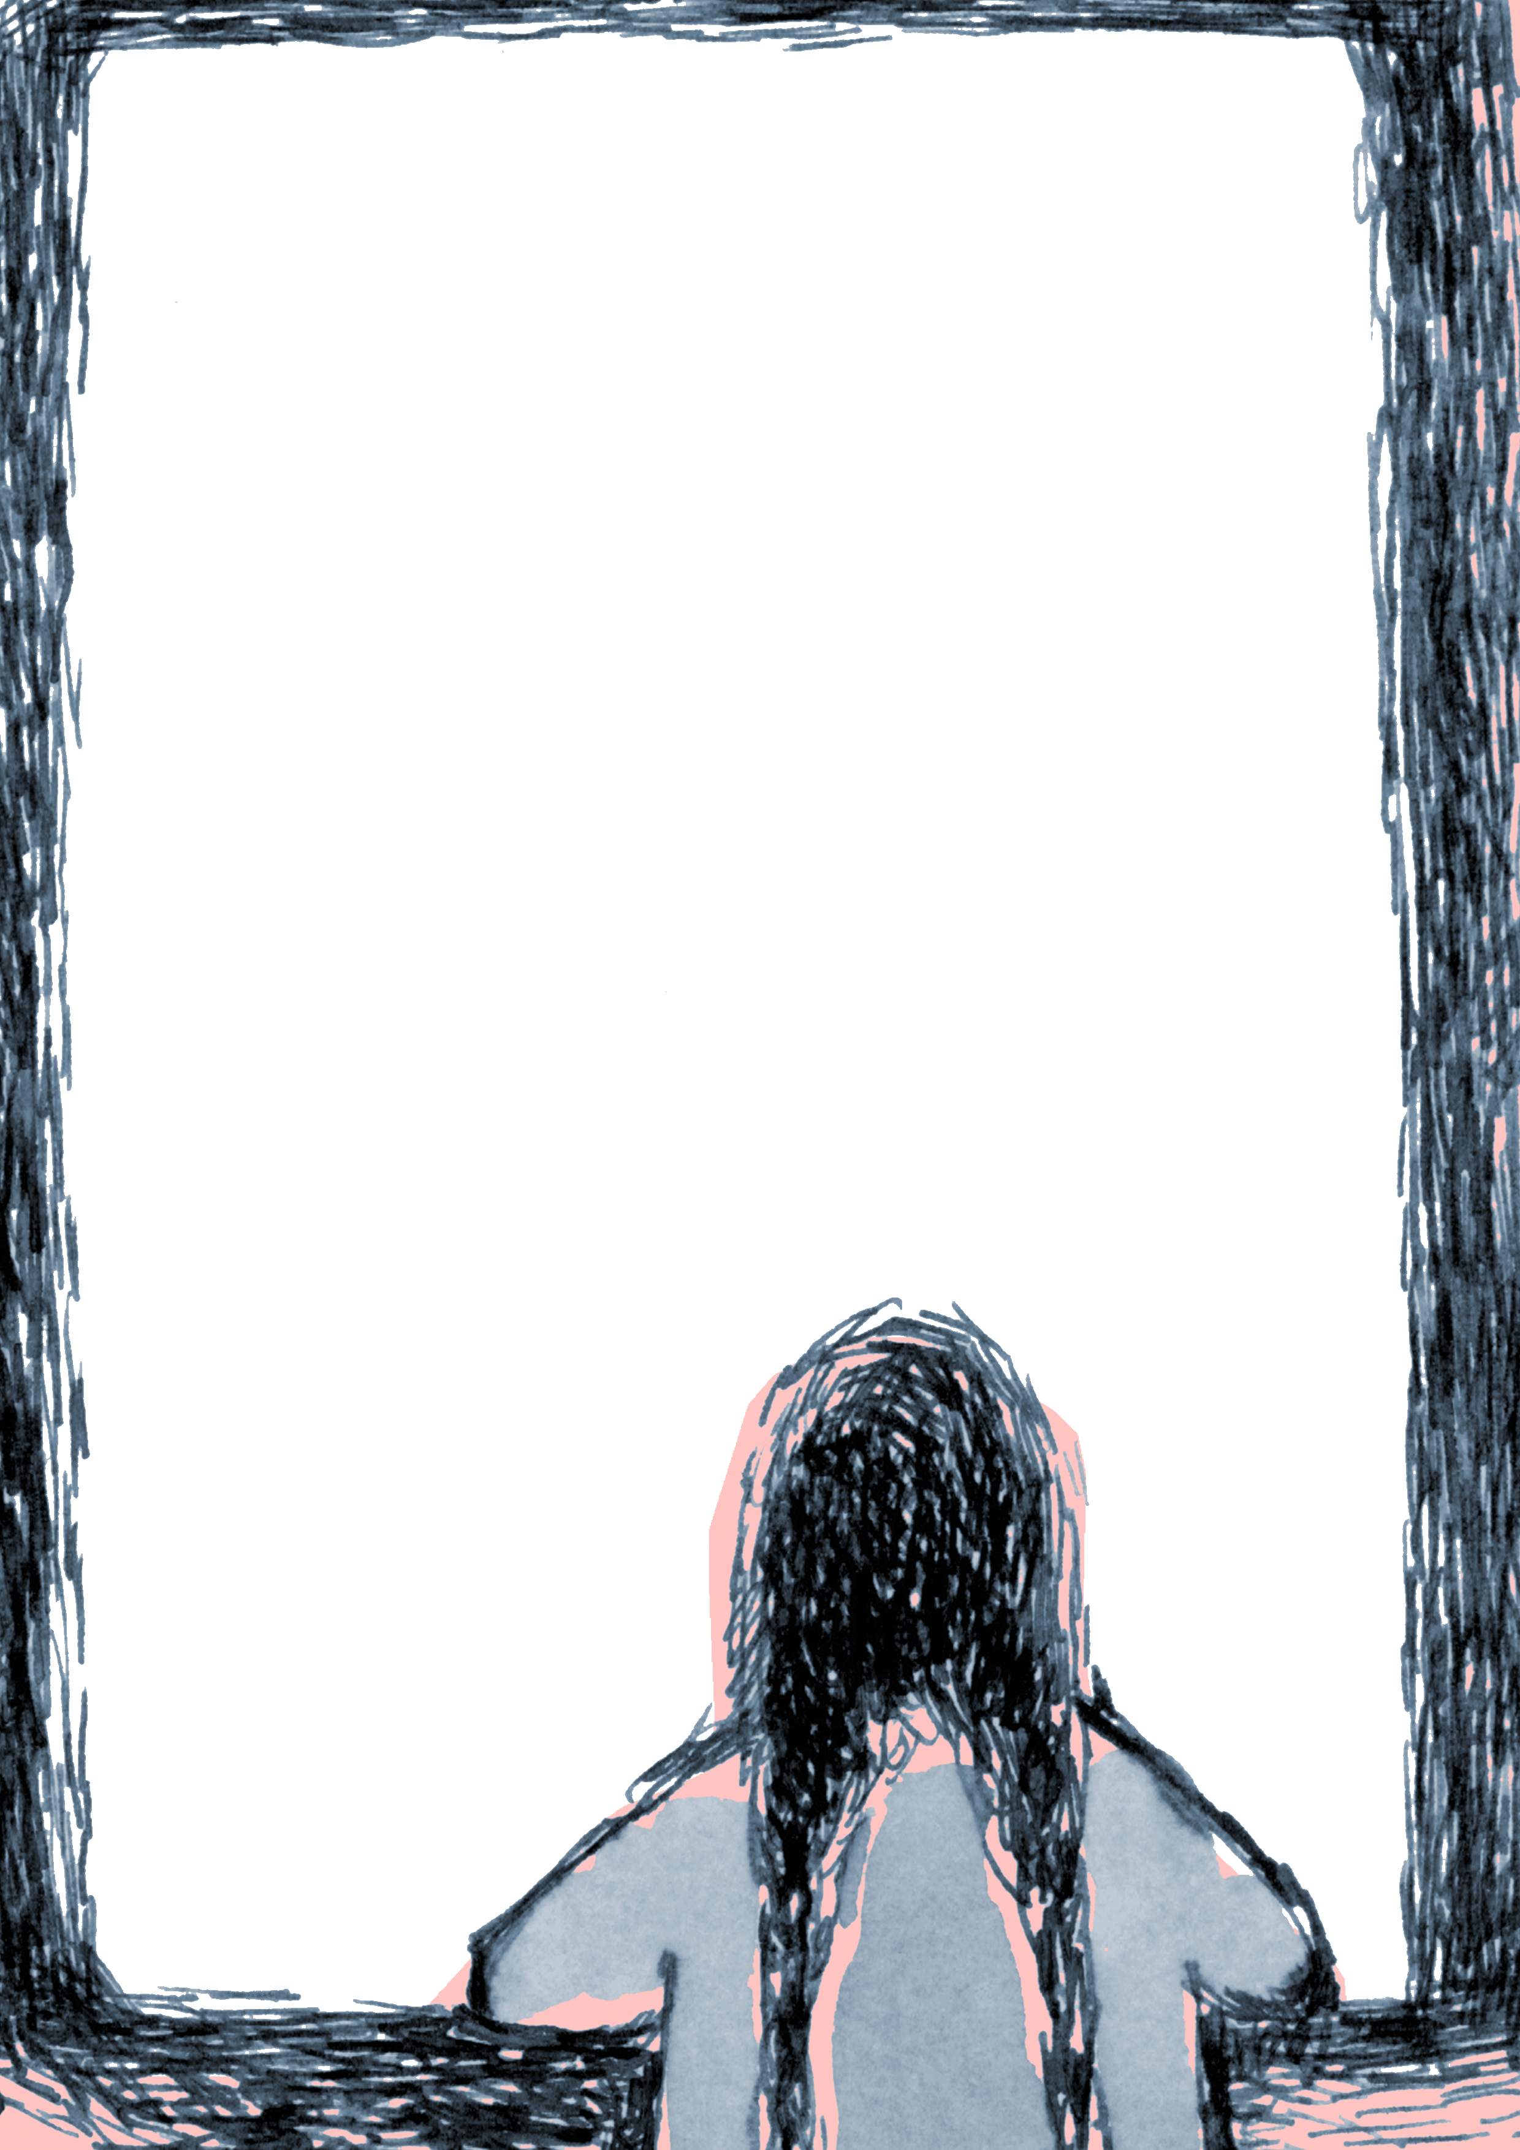
你對遊戲知多少
限傳說玩家
開始

Slide 2

你最喜歡傳說對決的哪一個角色
勇
克里希
刀鋒
下一步

Slide 3

不好意思你答錯了
請再試試看

Slide 4

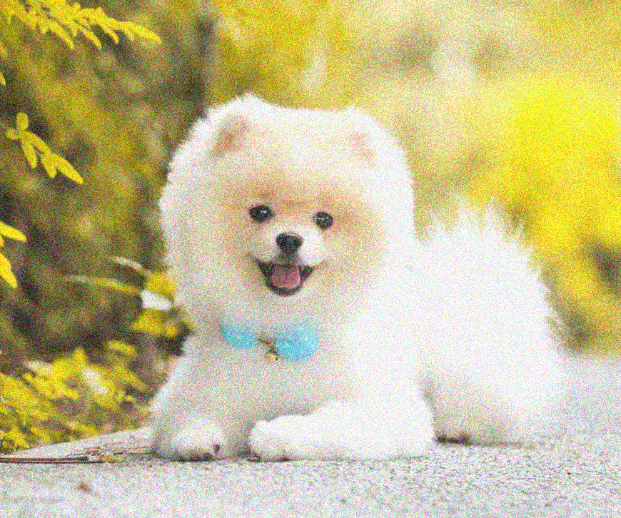
阿不就好棒!

